Slide 1
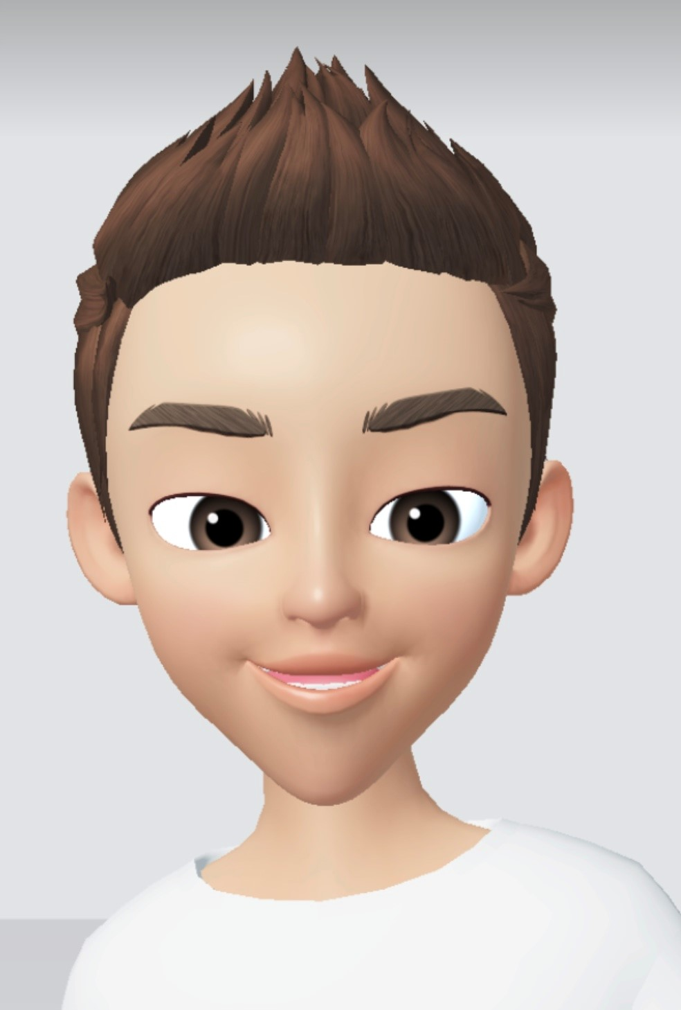
はじめまして
山田 太郎
と申します。
生年月日：平成〇〇年 〇月〇日
年齢：〇〇歳
出身地:東京都
趣味：ロードバイク、ゴルフ、釣り
携帯番号：〇〇〇‐▲▲▲▲‐□□□□
好きな言葉は「一期一会」です。
人との出会いを大切にしてまいりました。
まだまだ若輩者ではありますが御社に貢献できるよう一生懸命頑張って参りますので何卒よろしくお願い申し上げます。些細なことでもお気軽にご相談くださいませ。

